Slide 1



Villa Skaar
DEMENSBROSJYRE KORTVERSJON

Slide 2
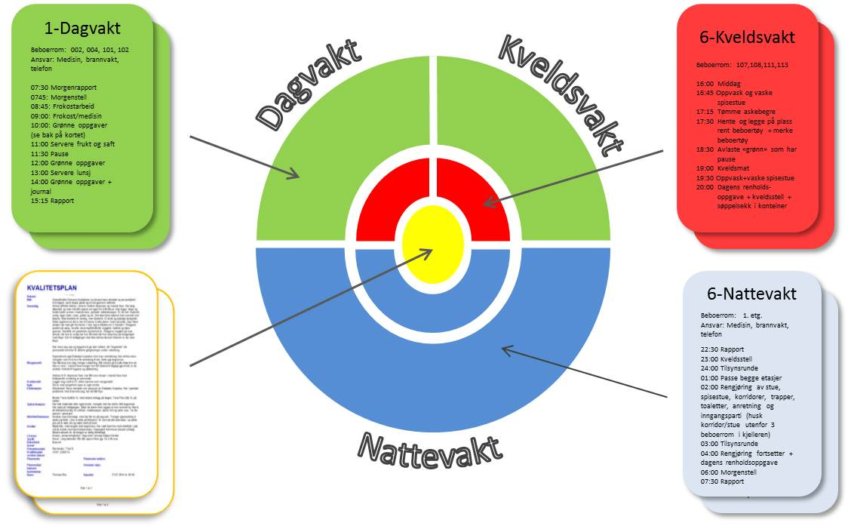
Skaarmodellen er vårt eget unike driftskonsept, som sikrer at alle våre beboere blir godt ivaretatt. Det er viktig for oss å prioritere nærvær og samvær, og ikke administrere oss vekk fra våre beboere.
En utfordring i sykehjem er at pleiepersonellet ofte føler at de ikke har tid nok med beboerne. Dette fordi de daglige oppgaver ofte kreves utført andre steder enn der beboerne befinner seg. Beboerne overlates ofte til seg selv og blir gjerne passivisert. Dette er meget uheldig da dette ofte fører til at mange beboere blir apatiske, mens andre igjen kan reagere med utagerende fysisk eller verbal atferd. For å fjerne denne utfordringen har vi omorganisert pleiefunksjonen. Våre pleiere går nå med røde eller grønne oppgavekort.
Vi ønsker at våre beboere fortsatt skal ivaretas åndelig, samt at individets ønsker og muligheter tas på alvor. Dette handler om at alle, fra ledelse til renholder, ser enkeltmennesket og møter det som menneske og ikke som pasient.
Da demente mennesker ofte har hoveddiagnosen sin knyttet til det kognitive, kan de fortsatt ha mange restevner knyttet til det fysiske. Spennende og varierte aktiviteter som utfordrer kroppens bevegelighet er derfor veldig viktig, og det skal være en bærebjelke i vårt tilbud.

Slide 3

Ulike typer DEMENS
Alzheimer
vrangforestillinger
Hallusinasjoner
paranoide forestillinger
Depresjon
Angst
Feiltolkninger
Parkinsons og demens
Demens ved Parkinson medfører gjerne mindre problemer med å orientere seg i tid og sted, og mindre hukommelsesproblemer for daglige hendelser enn ved Alzheimers sykdom.
Det er vanlig at tempoet i bevegelsene senkes, og man har behov for lang tid til både å utføre aktiviteter og til å tenke. Ofte kan omgivelsene oppleve at det kommer svar på spørsmål lenge etter at det ble stilt.
Vaskulær demens
Senket motorisk tempo
Hukommelsesproblemer
Sviktende forståelse og handlingssvikt
Initiativløshet
Tristhet og depresjon
Frontallappdemens
Redusert oppmerksomhet
Initiativløshet og tilbaketrekning, likegyldig til sosiale sammenkomster
Bortfall av hemninger, kan oppleves upassende og taktløs i tale og handling
Svikt i evne til å løse problemer, redusert evne til å organisere og systematisere tenkningen
Språkutfall, ved at talen mangler flyt
Endringer i atferd, økt irritabilitet
Likegyldig med egen hygiene og påkledning
Endrede spise- eller drikkevaner
Demens med Lewy-legemer
Noe av det mest typiske ved demens med Levy-legemer er at symptomene varierer mye.
Akutte endringer i bevissthetsnivå og oppmerksomhet
Plutselig bli fjern, desorientert og døsig, slik at evnen til kommunikasjon påvirkes i betydelig grad. Det kan så relativt plutselig gå over og vedkommende kan framstå som våken og kontaktbar igjen.
De motoriske symptomene ligner på Parkinsons sykdom, med langsomme bevegelser, skjelvinger og stivhet i kroppen.
Ofte oppleves urolig søvn.
Illusjoner og synshallusinasjonene kan være et plagsomt symptom.
Andre demenssykdommer
Symptomer på demens kan komme av:
Stor og langvarig bruk av alkohol eller andre rusmidler
Vitaminmangel
Hjernesvulster
Hodeskader
Hjerneblødning som forårsaker økt trykk normaltrykkshydrocefalus/voksenvannhode
Hormonubalanse
Infeksjoner i hjerne eller hjernehinner
AIDS
Creutzfeldt-Jakobssykdom
Vi anbefaler Aldring og helse sin app «Kunnskap om demens» som hjelpemiddel til arbeid med, og forståelse av, demens

Slide 4
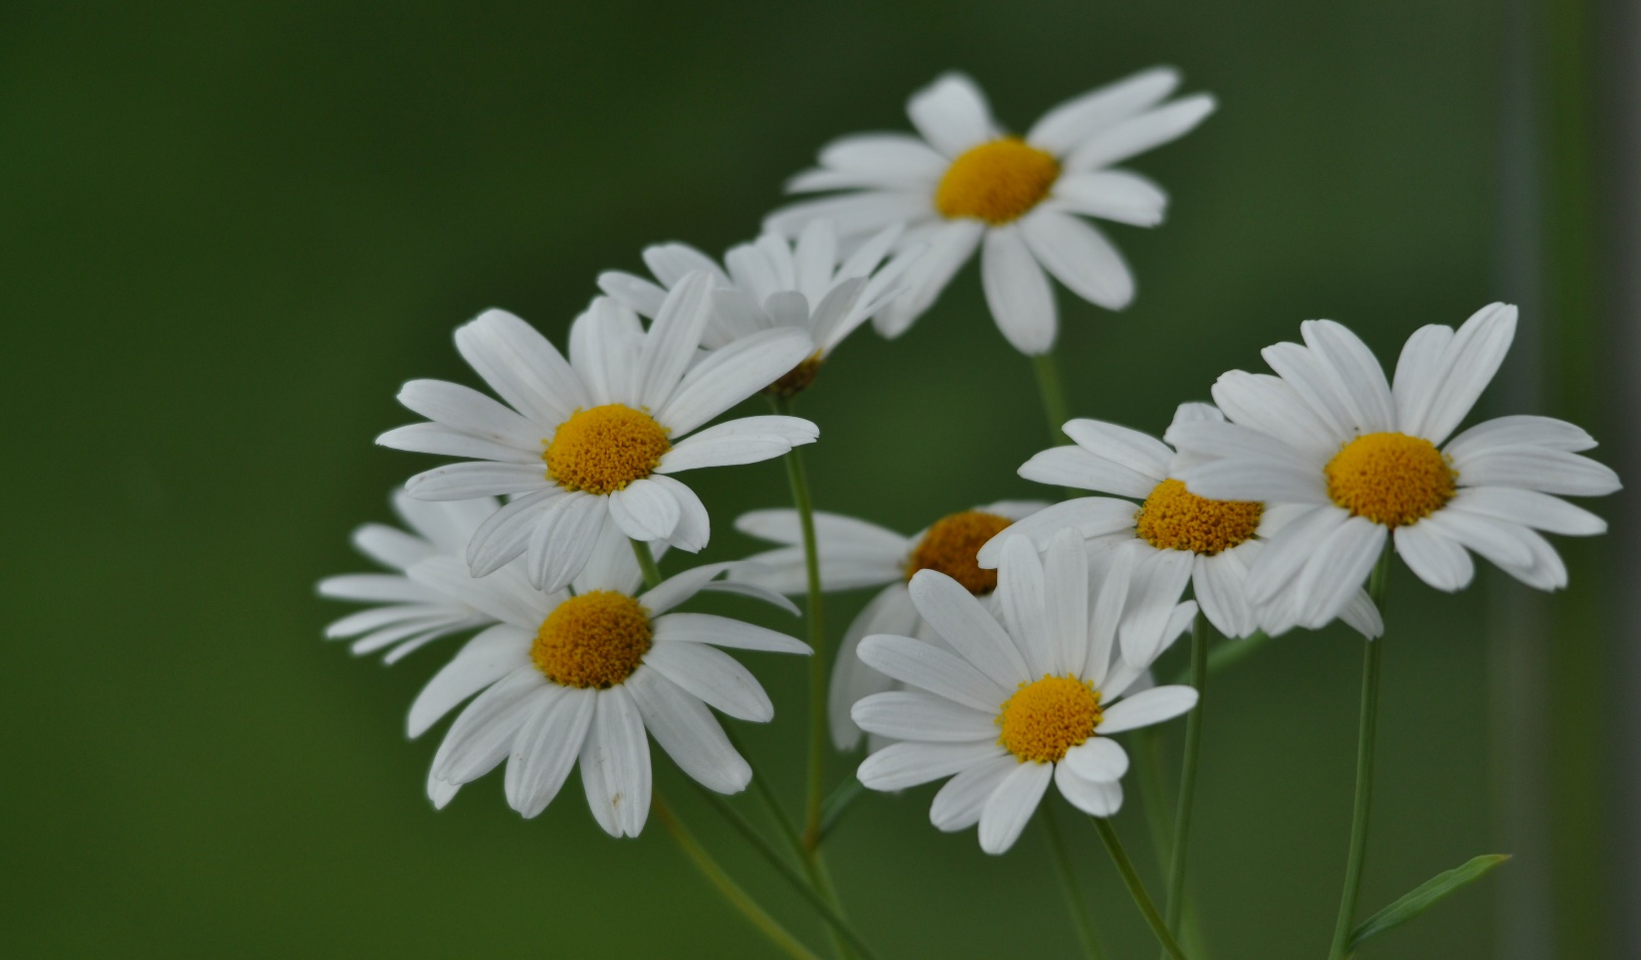
Villa Skaar
DEMENSSTRATEGI
Vi har utviklet en strategi som er delt inn i fem områder:
Demente skal behandles på en særskilt måte
Demente har behov for tilpassede omgivelser
Demente har behov for tilpassede rom/arealer
Demente har behov for aktiviteter

Slide 5
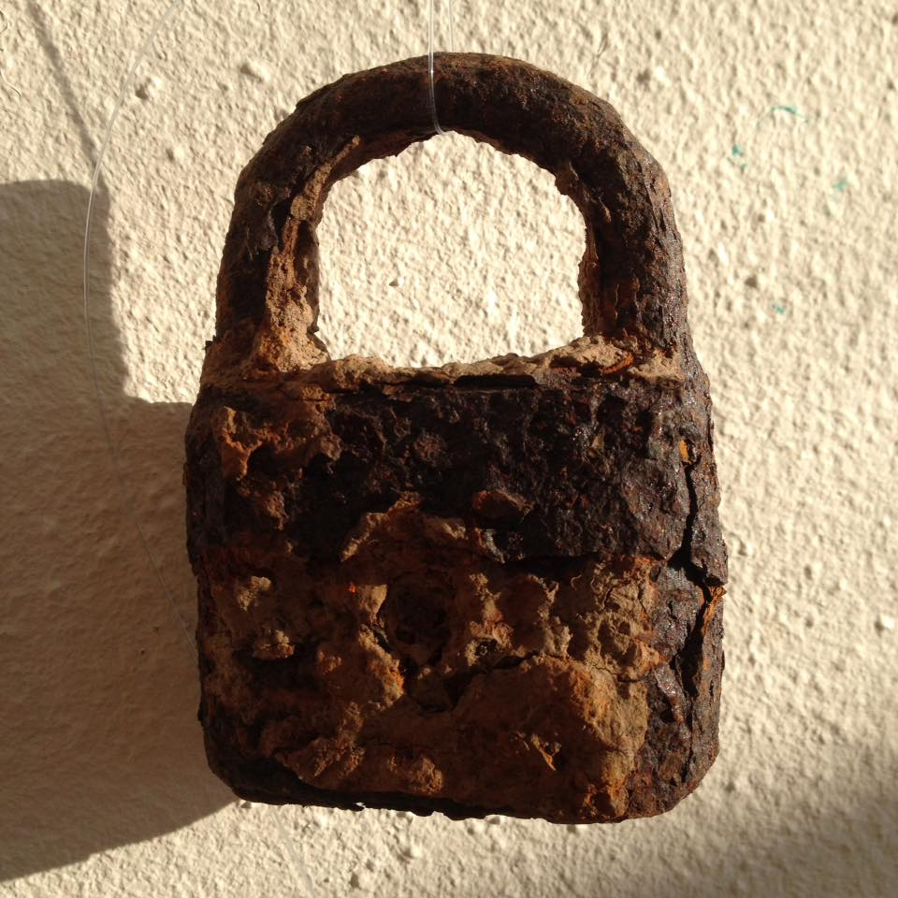
1
Demente skal behandles på en særskilt måte
Vi har valgt å dele dette området inn i 5 deler:
Hvordan agere ovenfor en som er dement
Kunnskap om beboeren
Kunnskap om beboerens sykdom
Kunnskap om «gamle dager»
Typiske konfliktsituasjoner

Slide 6
1
Demente skal behandles på en særskilt måte
1. Hvordan agere ovenfor en som er dement
Situasjon:
Demente mister korttidshukommelsen: Først det som hendte siste minutt, så siste uke, så siste 10 år og tilslutt sitter de med minnene fra gamle dager. De lever i gamle dager, og de minnene blir veldig sterke og levende. Demente mister også med tiden evnen for logisk tenking.
Nye metode baserer seg på å møte de gamle der de er; validere og positiv avledning.
Utgangspunktet for ny metode er å møte demente der de befinner seg, nemlig i minnene om gamle dager (validere). Dette i kontrast til tidligere lærdom som gikk ut på å reorientere demente.
Eksempel:
Demente utrykker :
«Jeg må hjem å stelle min syke mor og kuene må melkes!»
Gammel metode:
«Du er jo 90 år, og du må skjønne at din mor er død for lenge siden, og du flyttet fra gården for mange år siden.»
Her gis budskap om morens død (reorientering). Dette skaper frustrasjon og angst.
Ny metode:
«Ja, du savner vel din mor og dyrene på garden. Ja, du var nok tidlig oppe om morgen, og det var vel vanskelig å ta ferie den gangen ...»
Her bekrefter vi deres historie og deres minner (validere)
«Nå ser jeg at de har servert aftens. Skal vi ikke gå og sette oss ned og fortsette vår hyggelig prat med de andre?»
Her benytter man positiv avledning, og etter 5 minutter er melkesprengte kuer glemt.
En slik adferd krever opplæring hvor vi bl.a. benytter rollespill. I alle situasjoner som gjentar seg har vi etablert prosedyrer og utarbeidet «manus».

Slide 7
1
Demente skal behandles på en særskilt måte
2. Kunnskap om beboeren
Innsamling om kunnskap om våre beboere er en meget viktig del av vår behandlingsform.
Ved innsjekk går vi gjennom beboerens historie med beboeren og de pårørende. Noen av de ting vi snakker om er familiesituasjonen, hvor vedkommende er født, foreldre, søsken, barn, barnebarn, venner, oppvekst, studier, yrke, aktiviteter/hobbyer, interesser, samt spesielle situasjoner og historier som beboeren liker godt. Dette blir skrevet ned og er en del av vår anamnese og et utgangspunkt for kvalitetsplanene. Vi lager en oppsummering av dette på små plastbelagte kort på lik linje med våre røde og grønne oppgavekort. Kortene er til god hjelp for våre ansatte i forhold til arbeidet med beboerne. Vi lager også mimre-album for våre beboere.
Typisk situasjon der kunnskap om beboeren er viktig:
Demente utrykker «Hvorfor er jeg her?»
Gammel måte
«Nå er du på et sykehjem for demente.»
Ny metode:
«Å du lurer på hvor du er. Ja det kan jeg forstå. Når du ser deg rundt kan jeg forstå at dette virker ukjent. Ja, det er klart du lurer på hvor du er.»
Her benyttes aktiv lytting og speiling.
«Ja, for du bodde jo i Ole Bullsvei. Der bodde du med din mann Magnus. Han var jo en flott mann, og leder for fotballgruppen var han jo også…»
Her benyttes validering. Beboeren blir trygg når vi møter henne i sine egne minner.
«Akkurat nå er du på besøk på eldresenteret for å samle krefter og spise litt godt. Skal jeg vise deg litt rundt på kjøkkenet? Jeg tror de har vafler til oss.»
Her benyttes positiv avledning, og etter 5 minutter er problemstillingen glemt.

Slide 8
1
Demente skal behandles på en særskilt måte
3. Kunnskap om beboerens sykdom
Innsamling av kunnskap om våre beboerens sykdom er en meget viktig del av vår behandlingsform.
Demens er ikke en entydig sykdom med kun en utfordring eller en tilnærming. Demens er variert og komplisert. Man kan derfor ikke møte den demente med en standardisert tilnærming, men må tilpasse sin væremåte og behandling til den enkelte beboer.
Eksempel på dette kan være følgende:
Olga på rom 103 er 94 år, glemsk og forvirret. Her må vi bruke god tid, småprate og skape trygghet. Vi hjelper og tilrettelegger. Morgenstell kan være: «Jeg legger kluten og håndkleet ved vasken så du kan vaske og tørke deg. Ønsker du at jeg finner frem den røde eller den rosa blusen i dag?»
Klara på rommet ved siden av har frontaldemens og må behandles på en helt annen måte. Mye småprating, mange ord, og ikke minst valgmuligheter kan forvirre henne og gjøre henne frustrert. Det han gi utslag i verbal eller fysisk utagering. Morgenstell her kan være: «Her er kluten. Nå kan du vaske ansiktet. Her er håndkle. Nå kan du tørke deg. Her er blusen din.» Dette kan virke kaldt og lite hyggelig, men det er viktig for Klara at det er tydelig språk og ikke for mange ord. For all del må vi unngå at beboeren blir utsatt for situasjoner hvor vedkommende føler seg presset til å ta valg. Dette er god behandling av denne typen demens og gjør at Klara opplever mestring.
På rom 105 bor Kåre, og han roper mye. Det påvirker Klara negativt da hun reagerer på mye lyd og stimuli. Det gjør Kåre også, og det er årsaken til at han roper. Kåre har det derfor mye bedre når han er på en liten avdeling med veldig få beboere, samt få og kjente pleiere å forholde seg til.
Som man forstår er kunnskap om demens og kunnskap om hver enkelt beboer svært viktig for å lykkes. Individuelle kvalitetsplaner er avgjørende for god behandling. Planen skal være lett tilgjengelig for pleiepersonalet, og den skal være enkel og oppdatert. Det er også viktig å ha små avdelinger, slik at man kan inndele beboerne så at de med nogen lunde lik atferd og/eller likt behov bor sammen.

Slide 9
1
Demente skal behandles på en særskilt måte
4. Kunnskap om gamle dager
Kunnskap om gamle dager er en meget viktig del av vår behandlingsform.
Vi må kunne småprate med beboerne for å gi de god oppmerksomhet. Vi har historiebøker som omhandler ulike tidsepoker med fokus på forhold, episoder, produkter o.l. som beboerne kjenner seg igjen i. Våre beboere sin alder strekker seg over et ganske stort tidsspenn. Derfor har vi bøker som dekker ulike tidsepoker (40-tallet, 50-tallet, 60 tallet osv.). Vi har også lagd ulike aktivitetsbokser med ting fra gamledager, for at vi skal kunne ha mimrestunder ut fra konkrete ting som verktøy, kjøkkenredskaper, tekstiler o.l.
Alle våre ansatte skal i tillegg kunne vite litt om vår nære fortid og kunne bruke dette i samtaler med beboerne. Vi har derfor samarbeid med det lokale historielaget om kursing av våre ansatte.
Typisk situasjon der kunnskap om historie er viktig:
Situasjon:
Personale rydder på rommene og beboerne er alene.
Beboeren faller på gulvet og roper på hjelp. Dette gjentar seg flere ganger.
Gammel måte:
Beboeren blir løftet opp og fulgt bort til stolen/de andre.
Underliggende behov: Beboeren er ensom og ønsker oppmerksomhet. De lærer at et f.eks. lite fall tilkaller personale, og de får 100% oppmerksomhet i eks 5 minutter. De får bekreftelse på atferden og gjentar derfor handlingen.
Ny metode:
Aldri la beboerne være alene. Bruk av røde og grønne oppgaver er viktig, og den «grønne» skal alltid være til stede i beboerens miljø. Man skal gi beboerne oppmerksomhet og bekreftelse uten at de trenger å be om det. Til dette benytter man kunnskap om gamle dager. Som f.eks.: «Når jeg ser deg nå, kom jeg på noe jeg har lest om konfirmasjonen du fortalte om i går. Det var jo første gang man fikk nytt tøy. Dere arvet jo alltid fra andre inntil det. Det må ha vært en stor dag. Det var veldig kjekt å snakke med deg om gamle dager. Vi snakkes snart igjen.»
Prinsippet er at beboere ikke skal være alene, og man gir oppmerksomhet etter en plan.

Slide 10
1
Demente skal behandles på en særskilt måte
5. Typiske konfliktsituasjoner
Vi har flere typiske konfliktsituasjoner som ofte oppstår på en demensavdeling. Her er noen:
Den første dagen (innleggelse)
Pårørende går etter et besøk
Pleier blir beskylt for å stjele
Beboer har pakket og skal hjem
Vi har utarbeidet prosedyrer/manus for å takle slike situasjoner. Her er ett eksempel:
Situasjon:
Det er den første dagen på et nytt sykehjem. Ut mot ettermiddagen begynner beboeren å bli urolig. Den demente sier:: «Det begynner å bli seint. Jeg må hjem. Min datter kommer for å hente meg…»
Gammel måte:
«Nei da. Hun kommer ikke. Du bor her på sykehjemmet nå. Bli med på rommet ditt.» Resultatet blir som regel at beboeren ikke forstår da hun har en annen oppfatning, og vedkommende blir mer urolig og engstelig.
Ny metode:
Personalet går bort til pasienten før angstmoduset inntreffer. De leser hennes kroppsspråk. Hun går f.eks. ofte til vinduet. Personalet sier: «Nå tenker du nok på familien din. Jeg skal hilse fra din datter, Lise. Hun ringte, og jeg skulle hilse så mye. Alt sto bra til hjemme.»
Etter 5 minutter har hun kanskje glemt hilsenen og etter 15 minutter går personalet tilbake til pasienten og sier: «Din sønn Arne ringte, og jeg skulle hilse så mye. Han sa du måtte kose deg med den gode maten, og at alt stod bra til hjemme.»
Dette gjentar man gjerne opp til fire ganger med nye familiemedlemmer i teksten før man begynner på nytt igjen med Lise. Etter en stund vil pasienten nå et metningspunkt og budskapet har etablert seg. Hun kan gjerne da si: «Si til mine barn at de ikke trenger ringe mer i dag…» Hendelsen kalles «hilseprosedyre», og avtales med de pårørende i forkant. Det er med på å trygge beboeren og å gjøre overgangen til et nytt sted tryggere.

Slide 11
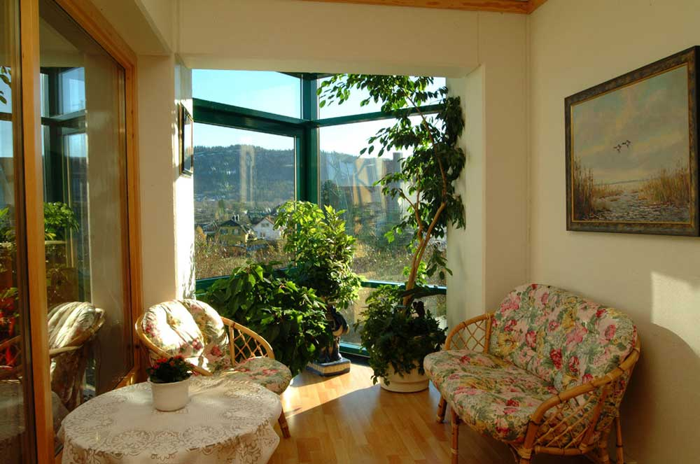
2
Demente har behov for tilpassede omgivelser
Vi mener at følgende bør vurderes i forhold til omgivelsene på en demensavdeling:
Forenkle og rydde
Farger og kontraster
Merking og skilting
Syn og belysning
Hørsel og støy
Trygghet og sikkerhet

Slide 12
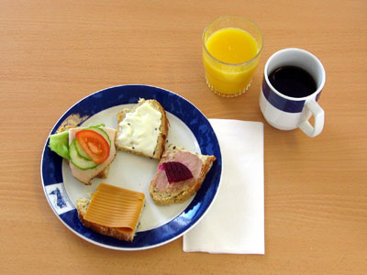
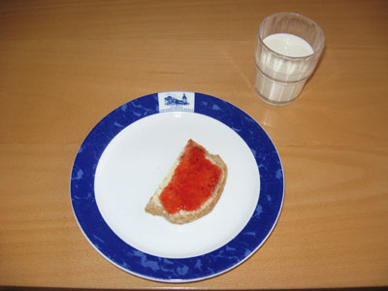
2
Demente har behov for tilpassede omgivelser
Forenkle og rydde
Rot og kaos er sjelden positivt, og for demente kan dette øke forvirringen ytterligere. Det er om å gjøre at hverdagen blir så enkel som mulig å forholde seg til.
Det hjelper hvis omgivelsene er oversiktlige og ting har sin faste plass. Dette skaper også trygghet.
Eksempel:
For mye på fatet kan medføre forvirring og beboeren klarer ikke å forholde seg til alle valgene knyttet til spisesituasjonen. Resultatet kan bli av beboer ikke spiser eller bare sitter og plukker på maten.
Ved å tilføre ett element av gangen, vil beboere ha bedre oversikt og vil spise bedre og kunne håndtere spisesituasjonen selvstendig.

Slide 13
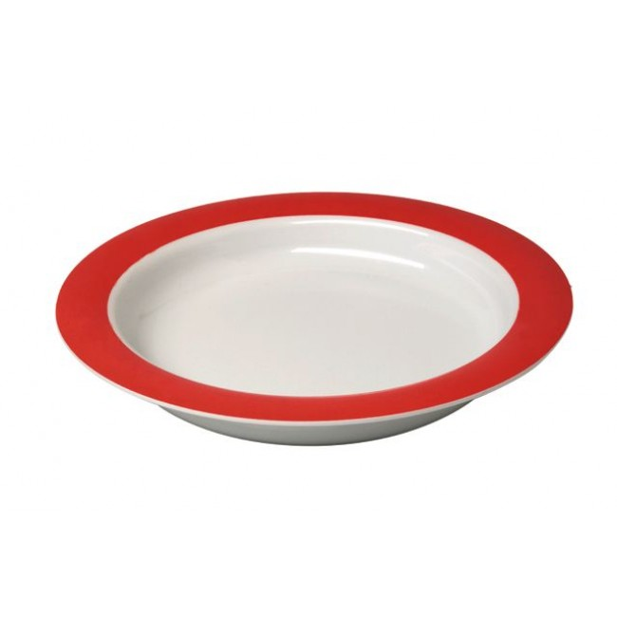
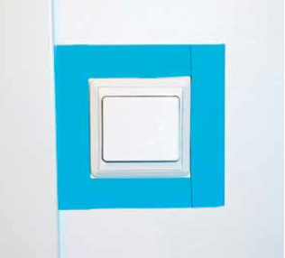
2
Demente har behov for tilpassede omgivelser
Farger og kontraster
Bevisst bruker av farger og kontraster kan gjøre det enklere å finne frem eller å bruke ulike hjelpemidler. Det kan være å ha kontraster på lysbryter, navneskilt, toalettseter, kuvertbrikker etc.
Kontraster og fargevalg på møbler og andre viktige gjenstander vil fremheve disse og gjøre dem mer synlige.

Slide 14


2
Demente har behov for tilpassede omgivelser
Merking og skilting
Det bør være tydelig og enkel skilting på alle viktige dører, skuffer og skap. Dersom det er mulig bør skilting plasseres i øyenhøyde/litt lavere. Det bør brukes kontrastfarger og 4 cm skriftstørrelse.
Det er en fordel å bruke kjente symboler (ikke moderne design). Demente husker bedre ting fra tidligere liv, og skilter og ikoner fra barndom og tidlig voksenliv er lettere å forstå.

Slide 15
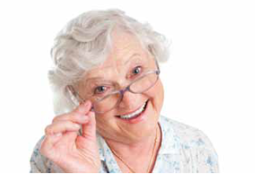
2
Demente har behov for tilpassede omgivelser
Syn og belysning
Det er koselig med dempet belysning, og mange ønsker å senke lyset når det er kveld eller natt. Det kan være nyttig for å bidra til å opprettholde en naturlig døgnrytme og å skille mellom dag og natt, men disse tiltakene må sees i sammenheng med beboernes syn.
Følgende sjekkliste kan være nyttig:
Sjekk syn og behov for briller
Bruk sterkere lyskilder der nødvendig
Godt lys på badet og ved sengen
Unngå blanke gulv, bordflater etc.
Unngå reflekser og blending fra lamper
Slipp dagslyset inn i så stor grad som mulig

Slide 16
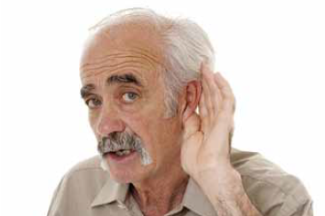
2
Demente har behov for tilpassede omgivelser
Hørsel og støy
Hørselen er en av våre viktigste sanser, og gjennom denne kan man av og til nå frem til demente som man ellers ikke får kontakt med.
Musikk er et fantastisk kommunikasjonsverktøy, og vi ser stadig at musikken vekker følelser og bringer frem minner hos beboerne. Musikk er også engasjerende og skaper bevegelse.
I forhold til hørsel så er det viktig å tenke på:
Sjekke hørselen og behov for høreapparat
Ha et bevisst forhold til bruk av musikk (hvor mye og hvilken type)
Begrense støy som lyd fra maskiner (f.eks. oppvaskmaskiner), tv, radio o.l. (ikke overstimulere…)
Begrense romklang
Tilrettelegge rom/avdelinger for verbalt utagerende

Slide 17
2
Demente har behov for tilpassede omgivelser
Trygghet og sikkerhet
Det finnes mange tekniske hjelpemidler som kan gjøre hverdagen enklere for beboere og/eller personalet. Vi mener at det er viktig å være fremoverlent på dette området, men samtidig være klar over at teknologi ikke kan erstatte mennesker og behov for kontakt og nærhet.
Produkter og teknologi som vi synes er interessant i denne sammenheng er blant annet:
Alarm og varsling på dør, seng m.m.
Bevegelighetssensorer
Støttehåndtak, gelender og sklisikring på gulv
Stødige og solide møbler
Dagsplaner med tidsur
Piktogram (bilder og ikke tekst)
Ikke benytte levende lys men batterilys
GPS-sensor på «vandrere»
Kommunikasjonssystemer mellom beboer, pårørende og ansatte

Slide 18
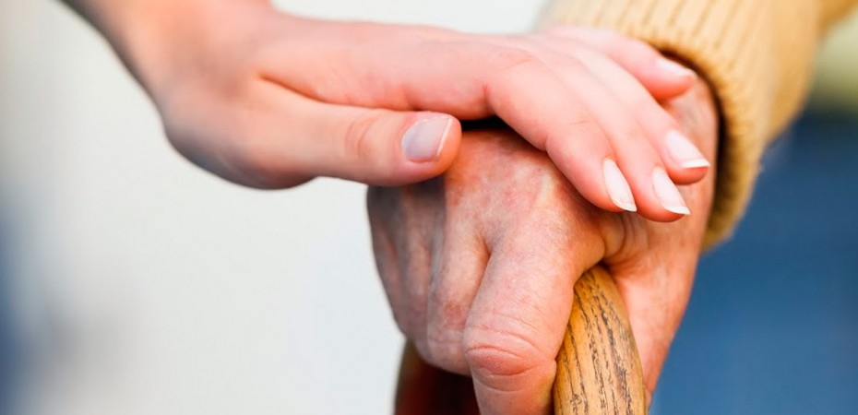
3
Demente har behov for tilpassede rom/arealer
Demente har behov for små og trygge avdelinger
En avdeling for demente må ikke være for stor. Siden det finnes mange typer demens, så holder det ikke å si at man har en demensavdeling og dermed si seg ferdig. Behovene knyttet til de ulike demenstyper er så ulike at man må dele opp demensavdelingene i nye underavdelinger, slik at beboere med mest mulig likt behov bor sammen. Man kan f.eks. ikke ha demente med verbal utagering sammen med demente som trenger skjerming og få stimuli.
Det er viktig at man vurderer hver enkelt beboer på forhånd, for å kunne tilby rett plass på rett avdeling. Vi gjennomfører derfor alltid vurderingsbesøk i forkant av innleggelser på demensavdelinger.
Dette blir spesielt viktig i forhold til demens da beboerne her ikke responderer godt på endringer og unødige bytter av rom. Dette kan være svært belastende for beboeren.
Demente har behov for avdelinger med liten gjennomtrekk
Demente beboere har ofte større behov for stabilitet og forutsigbarhet.
Man må derfor tilstrebe at det er minst mulig gjennomtrekk av beboere på avdelingen. Demensavdelinger bør derfor være langtidsavdelinger.
På samme måte må bemanningen være mest mulig stabil. Personalet bør derfor være mest mulig stasjonær på sin avdeling. Dette skaper trygghet og forutsigbarhet for beboerne, og gjør at de ansatte har god detaljkunnskap om hver enkelt beboer.

Slide 19
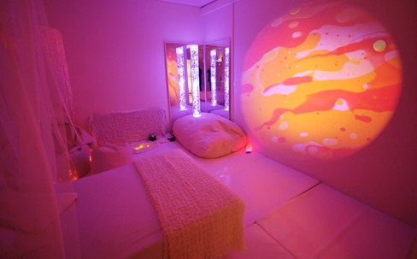
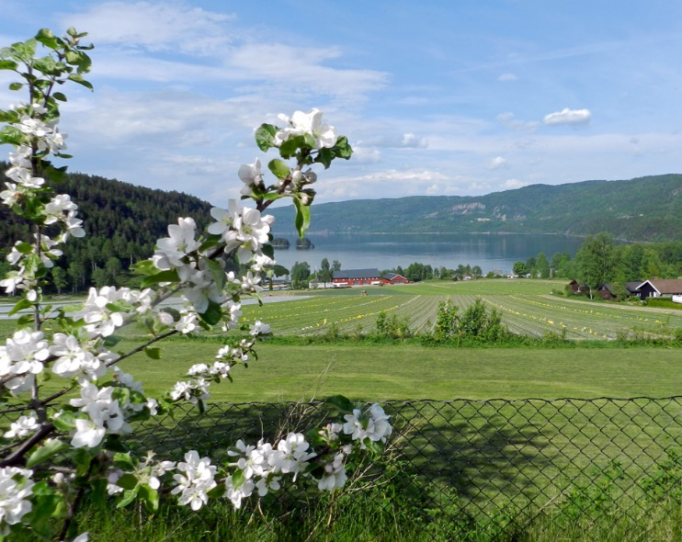
3
Demente har behov for tilpassede rom/arealer
Sanserom
Sanserom kan være så mye, men det er en fordel å ha et tilrettelagt rom hvor man kan tilby sansestimulering på ulike måter. Dette kan være å skape ro, trygget og harmoni, eller stikk motsatt ved å stimulere nysgjerrigheten.
Uteområder
I likhet med et sanserom kan et uteområde stimulere sansene. Vårt mål er at alle demente skal få tilbud om å komme ut på tur hver dag. Miljøforandring, frisk luft, ulike typer vær med mer, er med på å skape farge og variasjon i hverdagen enten man drar på langtur i skog og mark, eller bare en tur ut på terrassen. Alle demensavdelinger skal derfor ha en enkel adgang til et tilrettelagt uteområde.

Slide 20
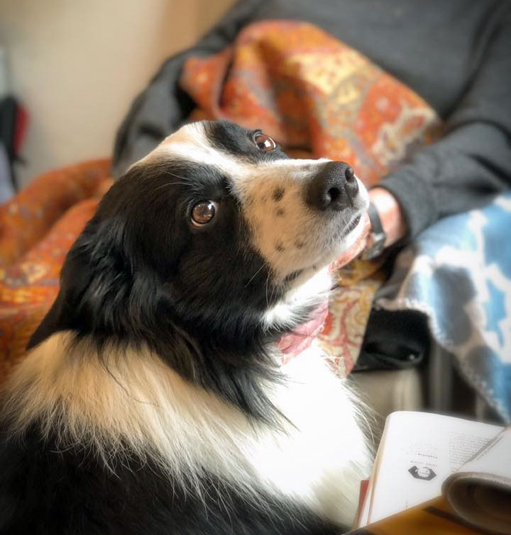
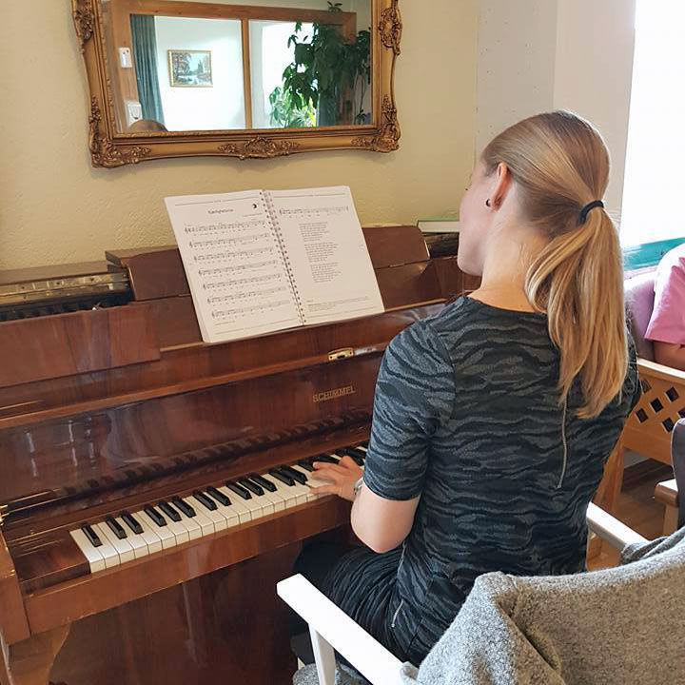
4
Demente har behov for aktiviteter
Aktiviteter
Vi står fast ved påstanden om at det i hovedsak er friske
mennesker på sykehjem. Mange har flere diagnoser, men likevel er
de fleste mest friske, og minst syke. Demente mennesker har ofte
en fungerende kropp og mange fysiske ressurser å spille på. Det er derfor
viktig at vi tar vare på disse ressursene, og opprettholder ferdighetene så lenge som mulig.
Vi har derfor flere som kun jobber med aktiviteter hos oss, og Skaarmodellen legger opp til at det alltid er personale til stede i beboerens miljø. Vår erfaring er at varierte og spennende aktiviteter, frisk luft, musikk, hjemmelaget mat, nærhet til personale og en koselig atmosfære ofte er viktigere enn medisiner.
Musikk og dyreassistert omsorg er virkemidler som vi ser at er meget effektive overfor demente beboere og skal benyttes målrettet i arbeid med denne gruppen.

